Slide 1
DIAGNÓSTICO A PRIMERA VISTA INFECCIOSAS
ALMUDENA JUAN PÉREZ (1856)
APROBADO POR LA DRA. MAR MASIÁ (HGUE)
4º MEDICINA UMH – TALLERES INTEGRADOS (III)

Slide 2
RESUMEN CASO CLÍNICO
MOTIVO DE CONSULTA: Varón de 54 años que ingresa por HEMOPTISIS.
ANAMNESIS:
- No RAMc. No DM, no HTA, no DLP.
- Fumador activo de 1-2 paquetes/día (57 a/p). Ex-consumo cocaína y cannabis. Consumo habitual de alcohol (>3 cervezas/día)
- Antecedentes de interés: lepra lepromatosa (1978), sífilis (1995), TBC (2009).
ENFERMEDAD ACTUAL: Refiere hemoptisis de un día de evolución con coágulos de sangre en relación con la tos. NO fiebre, dolor, astenia ni otro síntoma asociado.
EXPLORACIÓN FÍSICA:
- BEG. Consciente y orientado. Afebril. AC rítmica y sin soplos.
- AP: MV disminuido, roncus aislados. Hipoventila en LSD.
PRUEBAS COMPLEMENTARIAS: AS normal (excepto PCR: 13,7mg/L-28,1mg/L)

Slide 3
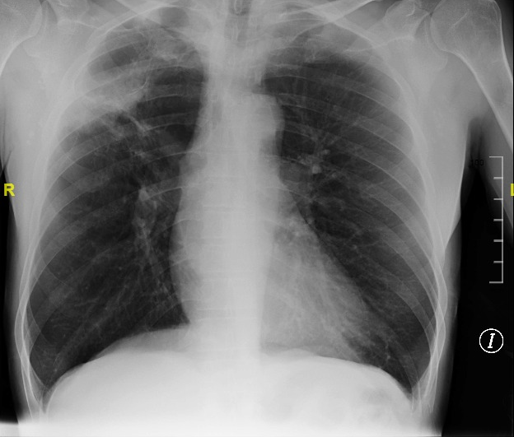
RX TÓRAX

Slide 4
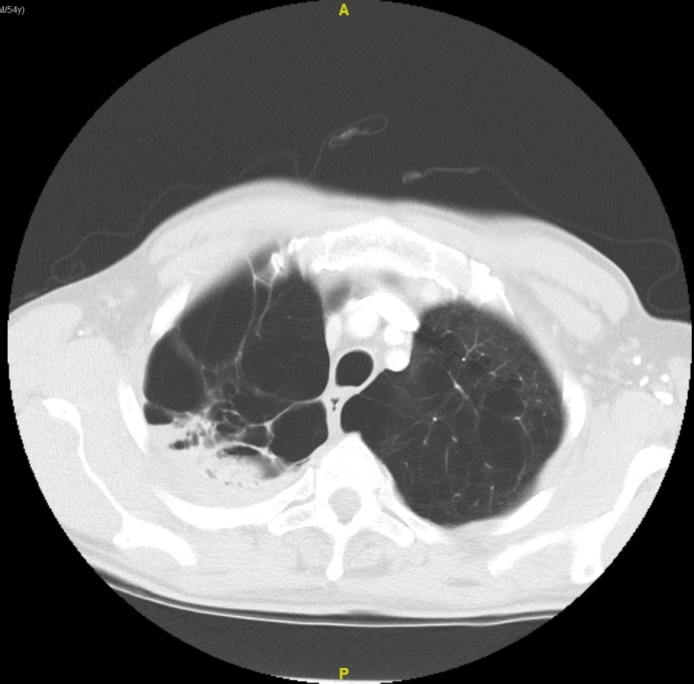
TC TÓRAX

Slide 5
RESOLUCIÓN
RX TÓRAX
Opacidad LSD, identificación de bullas/cavernas (antecedentes de TBC) con probable ocupación hemática.
TC TÓRAX
CONSOLIDACIÓN PULMONAR EN LSD CON OCUPACIÓN DE CAVERNA PREVIA + ENFISEMA → COMPATIBLE CON ASPERGILOMA
DIAGNÓSTICO: ASPERGILOMA

